Slide 1
Mudança dos pesos com a padronização

Slide 2
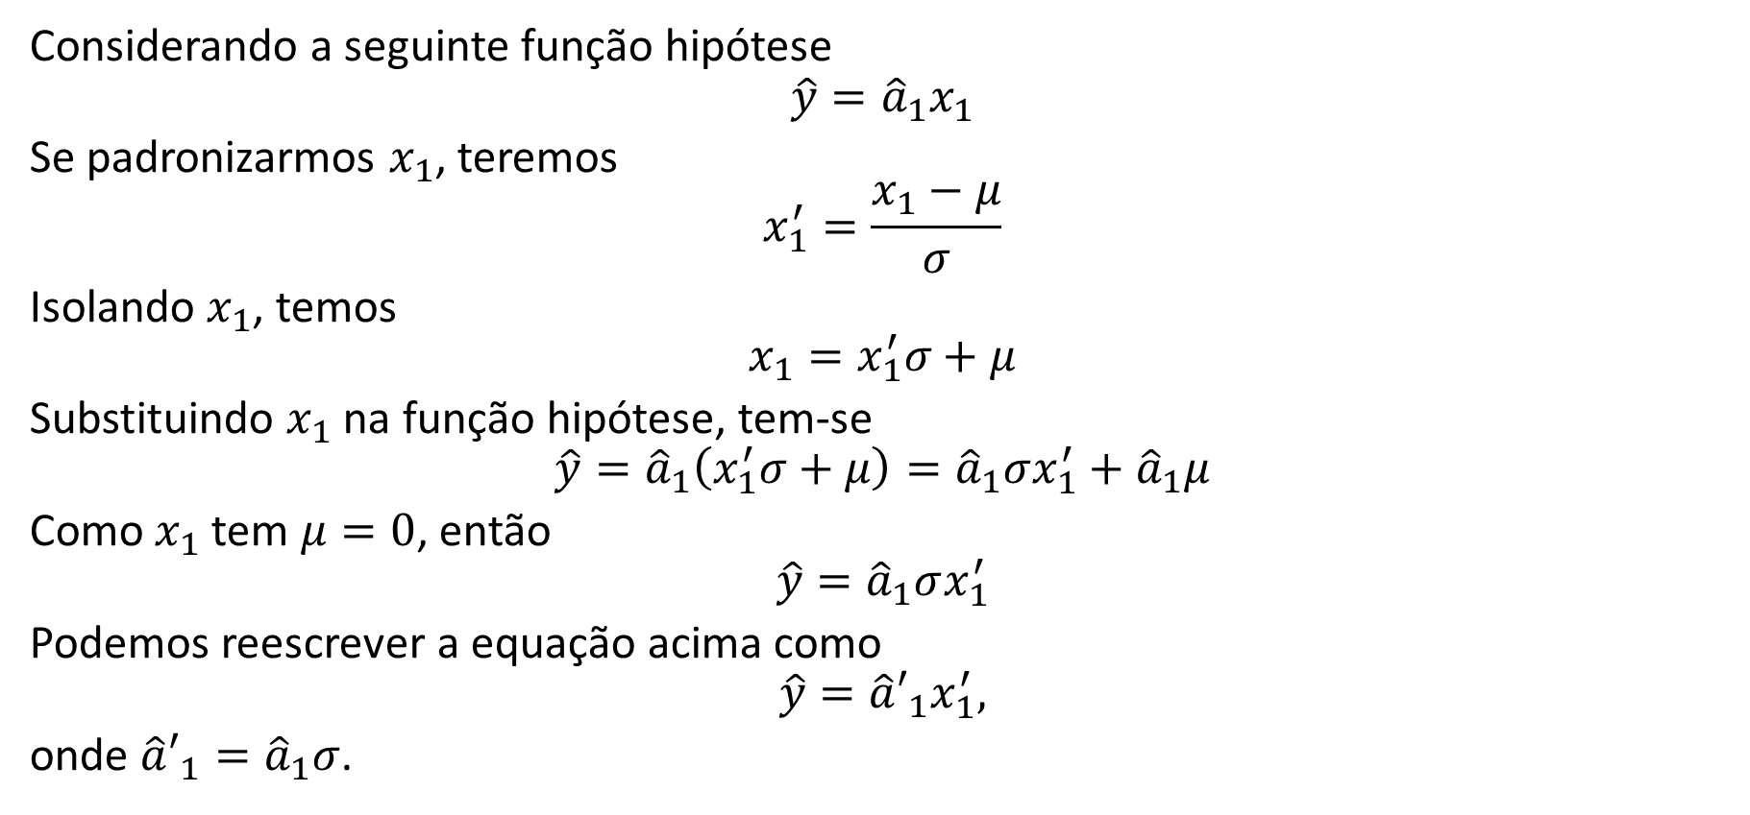
Mudança dos pesos com a padronização
Considerando a seguinte função hipótese
$$\hat{y}={\hat{a}}_{1}x_{1}$$
Se padronizarmos $x_{1}$, teremos
$$x_{1}^{′}=\frac{x_{1}−μ}{σ}$$
Isolando $x_{1}$, temos
$$x_{1}=x_{1}^{′}σ+μ$$
Substituindo $x_{1}$ na função hipótese, tem-se
$$\hat{y}={\hat{a}}_{1}\left(x_{1}^{′}σ+μ\right)={\hat{a}}_{1}σx_{1}^{′}+{\hat{a}}_{1}μ$$
Como $x_{1}$ tem $μ=0$, então
$$\hat{y}={\hat{a}}_{1}σx_{1}^{′}$$
Podemos reescrever a equação acima como
$$\hat{y}={\hat{a}′}_{1}x_{1}^{′},$$
onde ${\hat{a}′}_{1}={\hat{a}}_{1}σ$.

